Slide 1
Oficina
Avaliação de Políticas Públicas e Impacto Regulatório
Instrutoras
Eliane Ferreira da Rocha
Bianca Alves Silveira
Fórum "O Controle no Combate à Corrupção“
03 a 05/12/2019

Slide 2
Oficina Avaliação de Políticas Públicas e Impacto Regulatório
Objetivos:
Trazer à discussão o sistema de avaliação de políticas públicas no Poder Executivo Federal, apresentando as ferramentas para a avaliação de políticas públicas: os guias de análise ex ante, ex post, governança pública e de avaliação de impacto regulatório.
Aplicação de ferramentas do Guia de Análise ex ante: elaboração do plano de comunicação e das matrizes de riscos e de monitoramento.
Duração: 14:30h às 18:30h
Fórum "O Controle no Combate à Corrupção“
03 a 05/12/2019

Slide 3
Agenda
Apresentação (instrutoras e participantes)
Conteúdo:
Apresentação do Sistema de avaliação de políticas públicas no Poder Executivo Federal
Exposição detalhada do Guia de Avaliação Ex Ante de Políticas Públicas
Intervalo
Atividades em grupo: Exercício para responder às questões do checklist do Guia referente ao:
- Plano de Comunicação
- Matriz de riscos
- Matriz de monitoramento
Grupos. Apresentar os resultados.
Encerramento
Programação
Instrutoras CGU
04 de dezembro de 2019
Fórum "O Controle no Combate à Corrupção“
03 a 05/12/2019

Slide 4
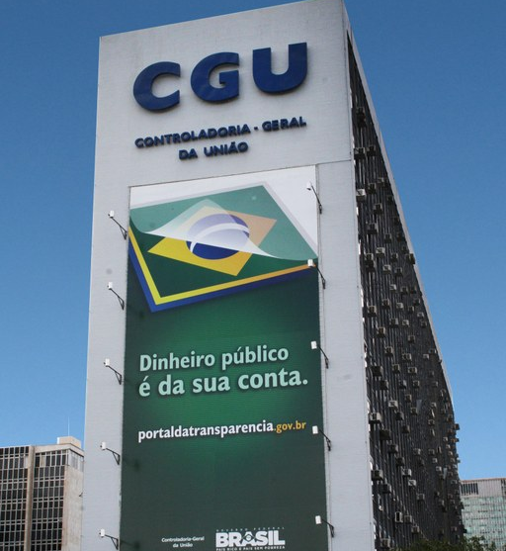
Atuação da CGU
Órgão central dos Sistemas de Controle Interno, de Correição e de Ouvidoria do Poder Executivo Federal
Áreas de Competência
  Defesa do patrimônio público
  Controle interno
  Auditoria pública
  Correição
  Prevenção e combate à corrupção
  Ouvidoria
  Transparência
  Integridade
Regimento Interno da CGU - Portaria nº 3.553, de 12/11/2019
(http://www.in.gov.br/web/dou/-/portaria-n-3.553-de-12-de-novembro-de-2019-227654932)

Slide 5
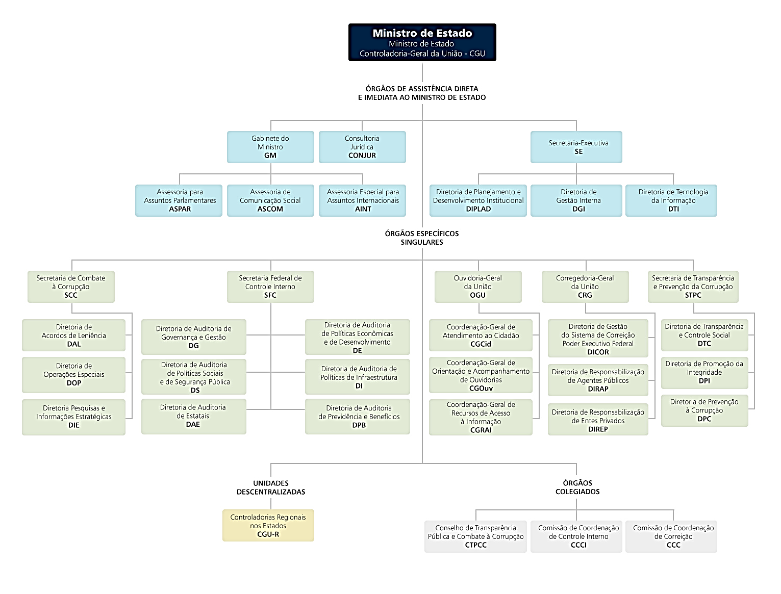
https://www.cgu.gov.br/sobre/institucional/competencias-e-organograma

Slide 6
Contexto do sistema de avaliação de políticas públicas no Poder Executivo Federal
É preciso melhorar a competitividade!
Global Competitiveness Index 4.0 2019 edition: Brazil - 71ST/141
2018: 72nd/140
2017: 69th /135
Fonte: http://www3.weforum.org/docs/WEF_TheGlobalCompetitivenessReport2019.pdf
Novo Regime Fiscal - EC 95/2016

Slide 7


Contexto do sistema de avaliação de políticas públicas no Poder Executivo Federal
Decreto 9.203/2017
  Conceito, princípios, diretrizes e mecanismos para governança pública;
  CIG: Comitê Interministerial de Governança (aprovar manuais/guias e recomendações);
  Comitês Internos de Governança em cada órgão;
  Papel da auditoria interna governamental; e
  Programa de Integridade em cada órgão.
http://www.planalto.gov.br/ccivil_03/_Ato2015-2018/2017/decreto/D9203.htm

Slide 8
Contexto do sistema de avaliação de políticas públicas no Poder Executivo Federal
Conselho de Monitoramento e Avaliação de Políticas Públicas
Comitê de Monitoramento e Avaliação de Gastos Diretos
Comitê de Monitoramento e Avaliação dos Subsídios da União
CIG
Decreto 9.203/2017
Ministro Casa Civil (coordenador)
Ministro da Economia
Ministro da CGU
Conselho de Monitoramento e Avaliação de Políticas Públicas
Decreto 9.834/2019
Secretário-Executivo Casa Civil
Secretário-Executivo da Economia (coordenador)
Secretário-Executivo da CGU
http://www.casacivil.gov.br/governanca/comite-interministerial-de-governanca

Slide 9
Sistema de avaliação de políticas públicas no Poder Executivo Federal
Governança pública
Avaliação de políticas públicas
Avaliação de impacto regulatório
Os guias são ferramentas para políticas públicas e regulatórias mais eficientes e eficazes.
Decisão baseada em evidência
Fonte: Marlos Moreira dos Santos, adaptado a partir de Albuquerque, K. F. (SAG/Casa Civil). Workshop DI/SFC/CGU sobre AIR. Nov/18.

Slide 10
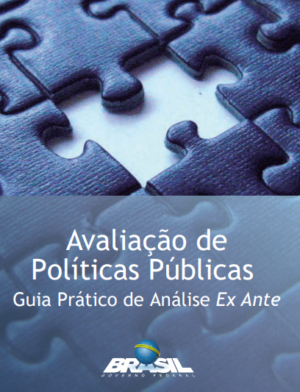

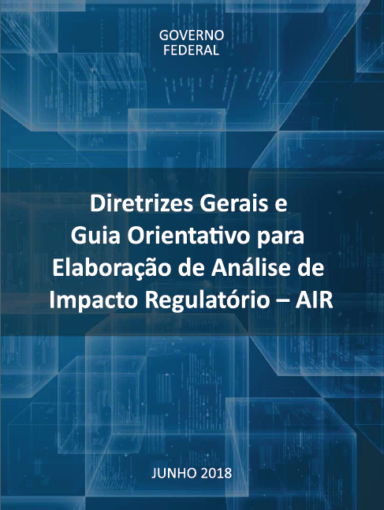

Os Guias aprovados no CIG

Slide 11
Guia Prático de Análise Ex Ante
Avaliar as propostas de criação, expansão ou aperfeiçoamento de políticas públicas e de concessão de incentivos fiscais e aferir, sempre que possível, seus custos e benefícios.
Guia elaborado pela SAG/Casa Civil, com colaboração IPEA, MF, MPDG e CGU
http://www.cgu.gov.br/Publicacoes/auditoria-e-fiscalizacao/arquivos/guia-analise-ex-ante.pdf

Slide 12
Objetivo é orientar ministérios para políticas terem mais chances de produzir resultados tangíveis
Melhorar a formulação de políticas para garantir resultados efetivos
Criar padrão de formulação e debate de políticas
Decidir e priorizar de forma mais objetiva e transparente
Fonte: Adaptado a partir de slides de divulgação (SAG/Casa Civil) por Marlos Moreira dos Santos. Março/18.
Garantir maior custo-efetividade

Slide 13
Para cada um dos elementos, o guia oferece ferramentas, explicações e exemplos.
O guia inclui os diversos aspectos necessários para a construção de políticas públicas eficazes
Desenho e caracterização da política
Estratégia de implementação
Monitoramento, avaliação e controle
Impacto orçamentário e financeiro
Diagnóstico do problema
Estratégia de confiança e suporte

Slide 14

Capítulos e Checklist – Guia Ex Ante
1. O papel da análise ex ante;
2. Diagnóstico do problema;
3. Desenho da política e sua caracterização;
4. Desenho da política: modelo lógico, fundamentação e análise SWOT
5. Impacto orçamentário e financeiro;
6. Estratégia de implementação;
7. Estratégia de construção de confiança e suporte;
8. Estratégias de monitoramento, de avaliação e de controle;
9. Mensuração do retorno econômico e social.
Guia elaborado pela SAG/Casa Civil, com colaboração IPEA, MF, MPDG e CGU
http://www.cgu.gov.br/Publicacoes/auditoria-e-fiscalizacao/arquivos/guia-analise-ex-ante.pdf

Slide 15
Utilização do guia por ministérios vai garantir maior celeridade e chance de sucesso
      Modelo futuro
Modelo atual
  Leis, MPs, Decretos
  Leis, MPs, Decretos
Ministérios
Casa Civil
Ministérios
Casa Civil
  Políticas pouco estruturadas
  Diversidade de formatos
  Longos processos de interação
  Políticas já chegam maduras a Casa Civil
  Formato padrão
  Celeridade no ajuste fino
Fonte: Adaptado a partir de slides de divulgação (SAG/Casa Civil) por Marlos Moreira dos Santos. Março/18.

Slide 16
Guia Prático de Análise Ex Post
A avaliação ex post é um instrumento relevante para a tomada de decisões ao longo da execução da política – dizendo ao gestor o que aprimorar e, em alguns casos, como fazê-lo –, bem como para a melhor alocação de recursos entre as diferentes políticas públicas setoriais.
Fonte: Adaptado a partir de slides de apresentação ao CIG (SAG/Casa Civil) por Marlos Moreira dos Santos. Agosto/18.

Slide 17
Publicação Guia Prático de Análise ex Post
Objetivos:
  Fornecer referências às avaliações ex post a serem implementadas no âmbito do Governo Federal e disseminar as abordagens de boas práticas de avaliação aos órgãos e aos gestores da Administração Pública.
  Recomendar a adoção de medidas de ajuste e aprimoramento aos órgãos responsáveis pelas políticas.
  Completar o processo integrado de avaliação de políticas públicas no âmbito do Governo Federal: na 1ª etapa está a análise ex ante e na 2ª etapa, a análise ex post, instrumento relevante para a tomada de decisões ao longo da execução da política.
Público alvo:
Gestores e técnicos da Administração Pública Federal

Slide 18
Capítulos – Guia Ex Post
  1. O papel da avaliação de políticas públicas
  2. Influência das avaliações no orçamento
  3. Avaliação Executiva
  4. Análise do diagnóstico do problema
  5. Avaliação de desenho
  6. Avaliação de implementação
  7. Avaliação de governança
  8. Avaliação de resultados
  9. Avaliação de impacto
  10. Avaliação de Retorno Econômico e Social
  11. Análise de Eficiência

Slide 19
Avaliação ex post
Avaliação gerencial, ampla e com tópicos gerais, que permita efetivamente selecionar se é necessária uma avaliação mais aprofundada, e se sim, com qual foco.
Porta de entrada
Avaliação executiva
INTERVENÇÃO: POLÍTICA PÚBLICA
Problema
Resultados
Impactos
Produtos
Processos
Insumos
Custo-benefício e eficiência
Avaliação de implementação
Análise de diagnóstico do problema
Avaliação de resultados
Avaliação de retorno econômico e social
Investiga a transformação dos insumos utilizados em processos e produtos
Exemplo: Programa de Aquisição de Alimento e Lei da Informática
Analisa se os indicadores estão em linha com as metas e pesquisas qualitativas como a de satisfação dos usuários
Exemplo: Minha Casa Minha Vida
Estima o custo benefício ou custo-efetividade da política
Exemplo: Fies
Analisa a pertinência da política em face de mudanças na conjuntura ou mesmo da revisão de adequação do diagnóstico anterior
Exemplo: Fies
Avaliação de impacto
Estima o efeito causal da política
Exemplos de acordo com método adotado
Análise de eficiência
Estima a eficiência técnica das políticas descentralizadas
Avaliação de desenho
Revisão do desenho adotado após a experiência obtida com a execução da política
Avaliação de governança
Análise das estruturas, das funções, dos processos e das tradições organizacionais para garantir que a política seja executada adequadamente

Slide 20
Guia Orientativo de AIR
Apresenta o roteiro básico de uma AIR, com as diretrizes que devem nortear tal análise.
As orientações podem ser utilizadas por quaisquer instituições que editem instrumentos com potencial de alterar direitos ou criar obrigações a terceiros.
Guia elaborado pela SAG/Casa Civil, com colaboração IPEA, MF, MPDG e Agências Reguladoras Federais mais o Inmetro
http://www.casacivil.gov.br/regulacao

Slide 21
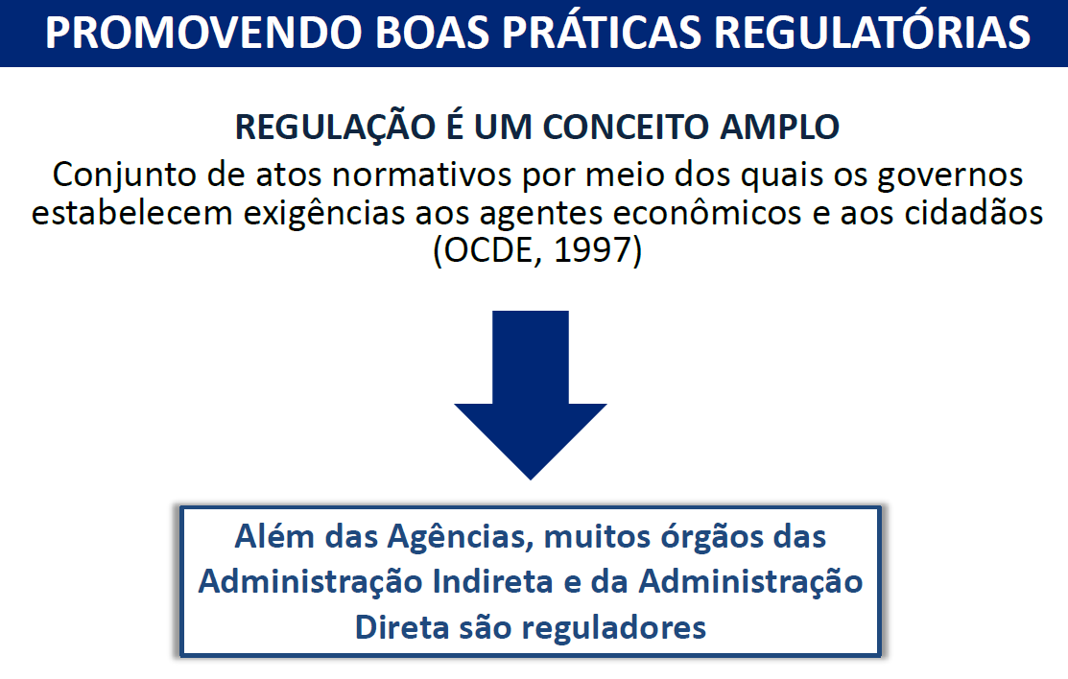

Slide 22
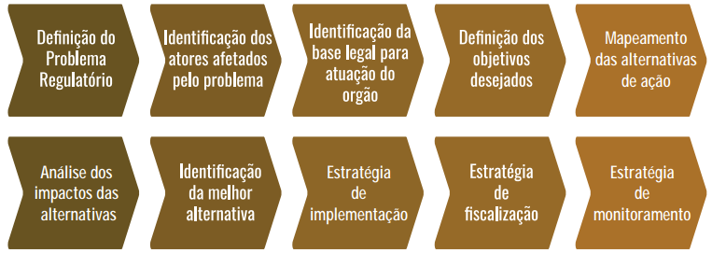
AIR consiste num processo sistemático de análise baseado em evidências que busca avaliar, a partir da definição de um problema regulatório, os possíveis impactos das alternativas de ação disponíveis para o alcance dos objetivos pretendidos.
Tem como finalidade orientar e subsidiar a tomada de decisão e, em última análise, contribuir para que as ações regulatórias sejam efetivas, eficazes e eficientes.

Slide 23
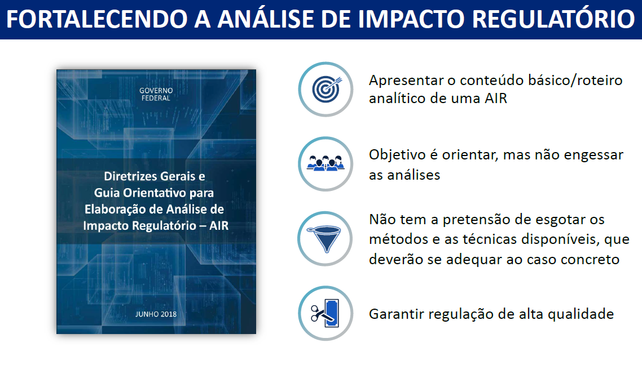
Fonte: Slides de apresentação na Enap (Guaranys, M.P., SAG/Casa Civil). Outubro/18.

Slide 24
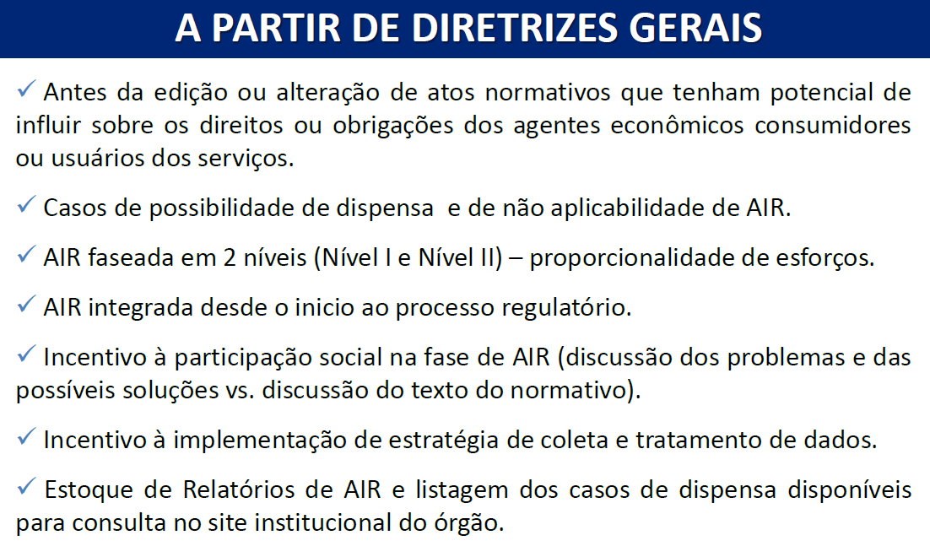

Slide 25
Guia da Política de Governança Pública
Apresenta as principais motivações para criação da política de governança:
a necessidade de se fortalecer a confiança da sociedade nas instituições públicas;
a busca por maior coordenação das iniciativas de aprimoramento institucional; e
a utilidade de se estabelecer patamares mínimos de governança.
Guia elaborado pela SAG/Casa Civil, com colaboração IPEA, MF, MPDG, CGU, dentre outras instituições incluindo AGU, MDIC e MDS.

Slide 26
Guia da Política de Governança Pública
Governança Pública – Definições Relevantes
Decreto: conjunto de mecanismos de liderança, estratégia e controle postos em prática para avaliar, direcionar e monitorar a gestão, com vistas à condução de políticas públicas e à prestação de serviços de interesse da sociedade.
Banco Mundial: processo por meio do qual atores estatais e não-estatais interagem para formular e implementar políticas dentro de um conjunto pré-definido de regras formais e informais que moldam e são moldadas pelo poder.
A OCDE, na mesma linha, afirma que a boa governança é um meio para atingir um fim, qual seja, identificar as necessidades dos cidadãos e ampliar os resultados esperados.

Slide 27
Princípios da Governança Pública
Capacidade de resposta
Integridade
Confiabilidade
atender de forma eficiente e eficaz às necessidades dos cidadãos, inclusive antevendo interesses e antecipando aspirações.
(...) equilíbrio entre a punição de gestores que se valem da máquina pública para defender fins privados e ilícitos e a preservação do necessário espaço para que agentes movidos pelo espírito público possam buscar soluções inovadoras – e, eventualmente, mais arriscadas – para satisfazer os interesses da sociedade.
capacidade das instituições de minimizar as incertezas para os cidadãos nos ambientes econômico, social e político.

Slide 28
Princípios da Governança Pública
Melhoria regulatória
Prestação de contas e responsabilidade
Transparência
formulação baseada em evidências; uso dos guias.
A prestação de contas retroalimenta o sistema de governança a partir do controle social da atividade administrativa. Dar centralidade ao cidadão é, nesse caso, permitir que exerça a cidadania de forma proativa, fiscalizando e apontando eventuais desvios.
“Colocar informações disponíveis publicamente não é suficiente e deve ser acompanhada de mecanismos eficazes de escrutínio e responsabilização”. OECD 2017.

Slide 29
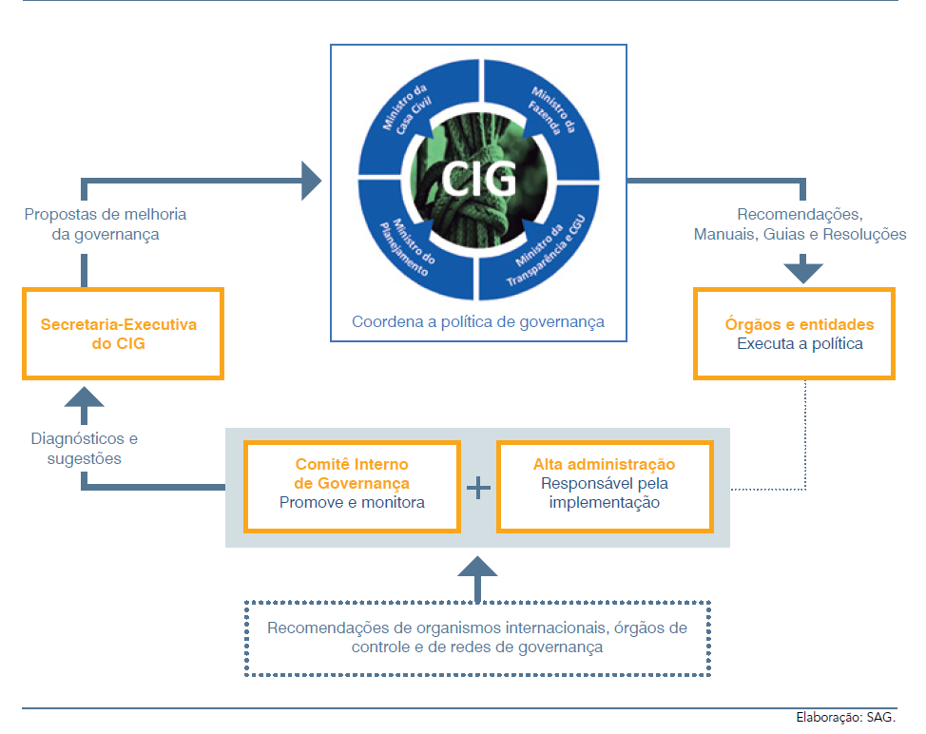
Fonte: Capítulo 5 do Guia.

Slide 30
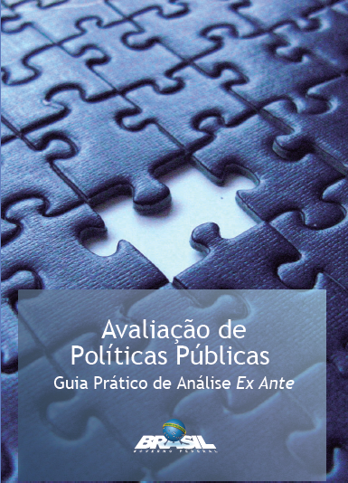
Avaliação de Políticas Públicas e Impacto Regulatório
Aplicação de ferramentas do Guia de Análise ex ante:
Plano de comunicação
Matriz de riscos
Matriz de monitoramento.

Slide 31
Para cada um dos elementos, o guia oferece ferramentas, explicações e exemplos.
Aspectos necessários para a construção de políticas públicas eficazes
Desenho e caracterização da política
Estratégia de implementação
Monitoramento, avaliação e controle
Impacto orçamentário e financeiro
Diagnóstico do problema
Estratégia de confiança e suporte

Slide 32
O que é
Definição e análise do problema que a política pretende resolver, identificando causas e consequências
Importância
  Contribui para um desenho mais específico e eficaz de políticas
Etapas
Identificação do problema
Causas potenciais
Dados quantitativos
Alinhamento com metas
Políticas similares
Razões p/ intervenção do Estado
Delimitar o problema que se pretende mitigar ou resolver
Levantar hipótese de causas e definir qual prioridade para ser eliminada ou mitigada
Apresentar evidências da importância no contexto nacional e comparação internacional
Alinhar com metas da ONU, Constituição, entre outros
Levantar políticas para enfrentar mesmo problema e porque essa é diferente
Apresentar razões que justifiquem a intervenção do Estado – econômicas e constitucionais
Diagnóstico do problema
Ferramentas
Brainstorming
Árvore de problema
Pesquisas comparativas

Slide 33
Definição e análise do problema que a política pretende resolver, identificando causas e consequências
O que é
Formulação de objetivo, ações, público-alvo, metas...
Importância
  Orientar a ação pública de forma clara, efetiva e transparente na resolução de um problema
  Ajuda na priorização de políticas
  Possibilita que a política seja monitorada
Etapas
Definição dos objetivos
Público-alvo
Ações
Atores e arranjo institucional
Definição de metas
Para quê?
Definição clara e bem delimitada do objetivo da proposta
Para quem?
Definição e estimativas do público-alvo, com focalização e priorização
Como?
Definição das ações a serem implementadas para se alcançar o objetivo estabelicdo
Quem?
Definição dos agentes públicos e privados envolvidos e seus papéis
Definição de metas de produtos e resultados em indicadores que podem ser monitorados e avaliados
Desenho e caracterização da política
Ferramentas
Modelo Lógico
SMART (seleção de indicadores)
Análise SWOT
Insumos
Atividades
Produtos
  S: Específico
  M: Mensurável
  A: Atribuível
  R: Relevante
  T: Temporalmente regulares
Forças
Fraquezas
Resultados
Impactos
Oportunidades
Ameaças

Slide 34
O que é
Estimativas de custos e impactos, bem como verificação do cumprimento das legislações fiscal (LRF) e orçamentária (PPA, LDO, LOA)
Importância
  Identificar o impacto financeiro da política e permitir que o governo avalie e aloque seus recursos adequadamente
Etapas
Análise de custo financeiros
Análise fiscal
Análise orçamentária
Calcular quanto a proposta irá custar para cada um dos entes públicos, e se há custos para os agentes privados
Analisar se as despesas cumprem as leis, especialmente a Lei de Responsabilidade Fiscal
Analisar se as despesas estão alinhadas com as metas de orçamento: Plano Plurianual, Lei de Diretrizes Orçamentária e Lei Orçamentária Anual
Impacto orçamentário e financeiro
Ferramentas
Análise de custo
Análise de adequação fiscal
Análise de adequação financeira
Checklist
Checklist
Critério 1
Critério 1
Critério 2
Critério 2
Critério 3
Critério 3
…

Slide 35
O que é
Definição dos processos estruturados que articulam diversos atores e tipos de recursos para o alcance dos objetivos e a execução das metas
Importância
  Definir a relação entre os atores
  Identificar inconsistências, insuficiências ou desperdícios antecipadamente
Etapas
Modelo de gestão e governança
Atribuições e incentivos dos atores
Plano de comunicação
Análise de risco
Cronograma
de execução
Apresentar os mecanismos de liderança, estratégia e controle para avaliar e monitorar a política
Verificar se o arranjo institucional proposto é adequado e propor incentivos adequados aos atores
Definir para quem e como cada etapa do projeto será comunicado
Identificar riscos, elaboração de estratégias de mitigação
Descrever procedimentos ao longo do tempo
Estratégia de implementação
Ferramentas
Normas, manuais e treinamentos de gestão e governança
Matriz de
comunicação 5W2H
Matriz de
Probabilidade x Impacto
  W: Qual informação
  W: Quem é o responsável
  W: Por que
  W: Onde armazenar
  W: Quando
  H: Como
  H: Quanto custa
Impacto
Probabilidade

Slide 36
O que é
  Exame contínuo dos processos e impactos
  Julgamento e mensuração
  Controle de resultados
Importância
  Verificar desempenho da política
  Realizar ajustes na política ao longo da execução
Etapas
Monitoramento
Avaliação
Controle
Baseado em indicadores de natureza econômico-financeira, social, ambiental, incluindo cronograma
Estabelecimento de critérios para avaliação da política, como equidade, satisfação, eficiência, etc
Mecanismos que permitam verificar se as ações implementadas estão em linha com os objetivos
Monitoramento, avaliação e controle
Ferramentas
Plano de monitoramento
Plano de avaliação
Plano de controle
  Fase do modelo
  Descrição do indicador
  Frequência da coleta
  Órgão responsável
  Valor de base e meta
  Valor realizado
  Pergunta
  Método
  Indicadores
  Fonte de dados
  Órgão responsável
  Espaços de revisão conjunta
  Transparência/ Governo eletrônico
  Auditoria e fiscalização

Slide 37
Diagnóstico
  Problema: Déficit habitacional qualitativo em áreas urbanas
  Causa: Subinvestimento em infraestrutura da população de baixa renda
  Indicador nacional: Cerca de 10 milhões de domicílios inadequados
  Comparação internacional: ex. domicílios sem banheiro de uso exclusivo - Brasil (6,7%) X OCDE (média 1,2%)
  Evidências internacionais: pode impactar nos indicadores de saúde e de educação infantil
"Programa de melhoria habitacional" pretende oferecer subvenção econômica para famílias de baixa renda melhorarem a qualidade de suas habitações
Desenho e caracterização
  Objetivo: Melhorar a qualidade habitacional das famílias de baixa renda
  Principais envolvidos: União, entes federativos e Caixa Econômica Federal
  Ações: transferência de recursos para a compra de materiais de construção e para a execução de assistência técnica pelos municípios
Impacto orçamentário
  Custo de R$ 6 mil por família beneficiada
  R$ 100 arcado pela prefeitura e o restante pela União
  Previsão orçamentária de $500M/ano, com remanejamento de dotação de despesas discricionárias do Ministério das Cidades no 1° ano
Implementação
  Distribuição dos recursos entre os entes da federação a partir de indicador municipal de déficit habitacional qualitativo
  Software para coleta de informações e acompanhamento das ações
  Vigência: inicialmente 2017-2020
  Focalização: recorte na renda familiar e nas condições do domicílio (posse, ser durável...)
Confiança e suporte
  Interesse da União, empresas de materiais de construção e população atendida pela proposta
  Política semelhante implantada em nível estadual, como em Goiás
Monitoramento e avaliação
  Implementação piloto para validação do programa
  Software permitirá monitorar as notas fiscais, as visitas realizadas no âmbito da assistência técnica...
  Também haverá supervisão do controle com plano amostral para verificação da regularidades das ações juntos aos beneficiários

Slide 38
Checklist
Como se dará a transparência e a publicação das informações e dos dados da política?
Plano de Comunicação

Slide 39
O plano de comunicação descreve como será a transmissão da mensagem, conforme a parte interessada.
Contempla todas as etapas da política pública.
Passos para o desenvolvimento de um plano de comunicação:
identificação dos públicos-alvo e partes interessadas;
definição dos objetivos da comunicação;
desenvolvimento da mensagem;
escolha dos meios de comunicação; e
mensuração dos resultados da comunicação.
É recomendável a participação das Assessorias de Comunicação em todo o processo de elaboração do plano, em especial na escolha dos veículos e na avaliação dos resultados.
Subsídios ao Controle Social: Lei de Acesso à Informação (Lei nº 12.527/2011), canais de comunicação (e-SIC, OUV, LAI) e conselhos de políticas públicas
Plano de Comunicação

Slide 40
Por que o Plano de Comunicação está inserido na estratégia de implementação?
Para fortalecer a imagem institucional do programa/política pública;
Para dar transparência às responsabilidades dos atores envolvidos na política, aos processos, aos produtos e resultados, às diretrizes, às metas, aos objetivos, etc...
Para orientar os beneficiários da política pública;
Para alinhar expectativas dos stakeholders (partes interessadas);
Para sanar dúvidas;
Para comunicar ações e resultados;
Para promover a participação da sociedade e dos stakeholders; e
Para atender aos dispositivos constitucionais de publicidade.
Plano de Comunicação

Slide 41
A elaboração de um plano de comunicação envolve aspectos como:
A identificação dos envolvidos (partes interessadas e/ou público-alvo)
objetivo de cada tipo de informação
o formato
o meio que será utilizado
a periodicidade
os destinatários
Plano de Comunicação
As informações necessárias para cada tipo de comunicação podem ser apresentadas na forma de uma matriz de comunicação e fornecer subsídio à elaboração do Plano.

Slide 42
Questões úteis na construção da matriz de comunicação (ferramenta “5W2H”)
Qual informação? (What?);
Quem é o responsável? (Who?);
Por que deve ser informado? (Why?);
Onde as informações serão armazenadas? (Where?);
Quando e/ou qual a periodicidade? (When?);
Como a informação será transmitida? (How?);
Quanto custa armazenar e transmitir a informação? (How much?).
Plano de Comunicação

Slide 43
Checklist
Quais serão os mecanismos de controle a serem adotados?
Gestão de Riscos

Slide 44
Gestão de Riscos
O que é
  A gestão de riscos é o processo para identificar, avaliar, administrar e controlar potenciais eventos ou situações, para fornecer razoável certeza quanto ao alcance dos objetivos da organização
  A gestão de riscos tem por finalidade garantir a existência de mecanismos que permitam a consecução dos resultados almejados na política pública
Importância
  A gestão de riscos contribui para o aumento da eficiência e da eficácia na entrega de bens e serviços à sociedade
  Fonte: TCU, Gestão de Riscos. Avaliação da Maturidade (2018), pág. 14. Com adaptações.
  Fonte: BRASIL, Ministério do Planejamento e Ministério da Transparência e Controladoria-Geral da União. Instrução Normativa Conjunta Nº 1, de 10 de maio de 2016. Dispõe sobre controles internos, gestão de riscos e governança no âmbito do Poder Executivo federal. Brasília, 2016.
  Fonte: Adaptado de AVALIAÇÃO DE POLÍTICAS PÚBLICAS Guia prático de análise ex ante. Volume 1. Brasília, 2018.

Slide 45
Conceitos principais (conforme IN MP/CGU 01/2016)
Risco: possibilidade de ocorrência de um evento que venha a ter impacto no cumprimento dos objetivos. O risco é medido em termos de impacto e de probabilidade;
Tipos de Risco (operacionais, imagem, legais, financeiros/orçamentários)
Mensuração do Risco (análise): significa estimar a importância de um risco e calcular a probabilidade e o impacto de sua ocorrência;
Apetite a risco: nível de risco que uma organização está disposta a aceitar
Respostas aos riscos (evitar, transferir, aceitar ou tratar/mitigar)
Controles internos da gestão: conjunto de regras, procedimentos, diretrizes, protocolos, rotinas de sistemas informatizados, conferências e trâmites de documentos e informações, entre outros, operacionalizados de forma integrada pela direção e pelo corpo de servidores das organizações, destinados a enfrentar os riscos (...)
Matriz de Riscos

Slide 46
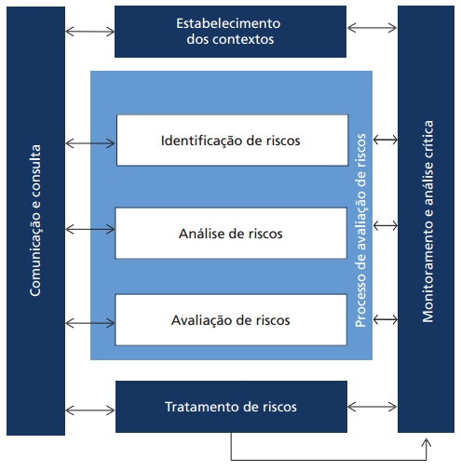
Etapas do processo de gestão de riscos
Análise SWOT
  Processo de gestão de riscos
Forças
Fraquezas
Oportunidades
Ameaças
Matriz de
Probabilidade x Impacto
Impacto
Probabilidade
Mitigação de riscos: adoção de controles internos da gestão
  Fonte: Guia, pág. 143.

Slide 47
Os mecanismos de controle a serem adotados visando o alcance dos objetivos
Risco (2.1.1) | Avaliação de risco (2.1.2) |  |  | Resposta ao risco (2.1.3) | Controles Internos (mitigação) | Área responsável (2.2)
 | P | I | Grau de risco (P x I)
Risco 1 | 3 | 3 | 9 | Mitigar | Treinamento prévio com as equipes das prefeituras Utilização de manual operacional | Gestor federal - áreas finalística e de capacitação
Risco 2 | 3 | 3 | 9 | Mitigar | Exigência de seleção de empresas com quadro permanente de profissionais e com acervo técnico de bons serviços prestados Supervisão da execução dos serviços por meio do SisReforma | Agente Financeiro, a serviço do Gestor Federal, verifica o atendimento dos requisitos Gestor Federal - área finalística com base no SisReforma
Risco 3 | 3 | 2 | 6 | Mitigar | Vistoria prévia à homologação da seleção para confirmar a adequação do polígono às regras do Programa | Agente Financeiro, a serviço do Gestor Federal, verifica o atendimento dos requisitos
Risco 4 | 1 | 1 | 1 | Aceitar | - | -
  Observação: Os itens (2.1.1 a 2.2) referem-se aos tópicos de um plano de gerenciamento de riscos apresentado na pág. 148 do Guia.
  Fonte: Tabela 1 da pág. 150 do Guia. Preenchida com o exemplo para fins didático com o Cartão Reforma.

Slide 48
Checklist
Como será realizado o monitoramento e quais serão os indicadores desse monitoramento ao longo da execução da política?
Matriz de Monitoramento

Slide 49
O que é
  Exame contínuo dos processos e impactos
  Julgamento e mensuração
  Controle de resultados
Importância
  Verificar desempenho da política
  Realizar ajustes na política ao longo da execução
Etapas
Monitoramento
Avaliação
Controle
Baseado em indicadores de natureza econômico-financeira, social, ambiental, incluindo cronograma
Estudos, pesquisas de opinião, discussão na equipe, metodologias participativas
Estabelecimento de critérios para avaliação da política, como equidade, satisfação, eficiência, etc
Mecanismos que permitam verificar se as ações implementadas estão em linha com os objetivos
Controle social (inclui e-SIC e transparência ativa)
Monitoramento
Ferramentas
Plano de monitoramento
Plano de avaliação
Plano de controle
  Fase do modelo
  Descrição do indicador
  Frequência da coleta
  Órgão responsável
  Valor de base e meta
  Valor realizado
  Pergunta
  Método
  Indicadores
  Fonte de dados
  Órgão responsável
  Espaços de revisão conjunta
  Transparência/ Governo eletrônico
  Auditoria e fiscalização

Slide 50
O monitoramento exige indicadores
A partir dos objetivos da política pública, definir indicadores
Considerar a realização de oficinas e entrevistas com especialistas para apoiar o processo
Os indicadores devem ser:
Específicos: transmitir a informação;
Mensuráveis: permitir aferir os resultados;
Atribuíveis: meta alcançável, realista;
Relevante: refletir a mudança do que se mede; e
Temporalmente regulares: periodicidade.
Monitoramento

Slide 51
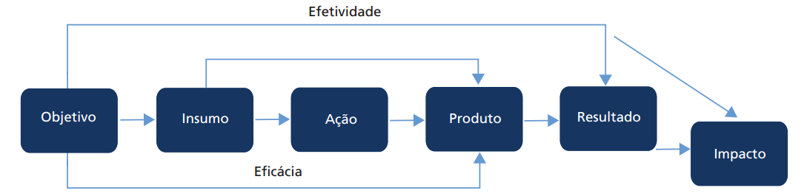
Monitorar a execução da política: indicadores de insumo e de atividades
Monitorar as entregas: indicadores de produtos
Monitorar resultados: indicadores que captam mudanças na realidade do público-alvo (objetivo x resultado; objetivo x impacto)
Monitoramento
  Pág. 103 do Guia: Processo de avaliação de eficácia, eficiência e efetividade orientado pelo modelo lógico

Slide 52
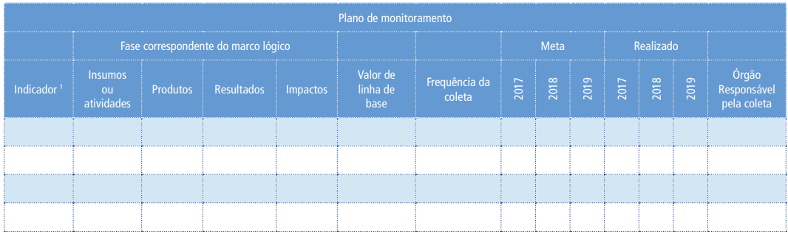
Exemplo de estrutura para o plano de monitoramento em uma política pública.
O indicador deve ser de fácil cálculo e coleta, além de ser útil na tomada de decisão
Utilizar o modelo lógico para situar a fase de monitoramento
Monitoramento, avaliação e controle
  Fonte: Quadro A.1, pág. 169 do Guia.

Slide 53
Checklist
Posteriormente, como será realizada a avaliação dos resultados da política?
Matriz de Monitoramento

Slide 54
Avaliação de diagnóstico e de desenho
Avalia o desenho da política a ser implementada em relação a seus objetivos, ações e estratégia de execução, com foco no problema que fundamenta a intervenção do Estado e sua relevância.
Avaliação de implementação e de processo
Avalia se a implementação está ocorrendo conforme o planejado, com foco nos insumos e produtos que estão sendo entregues pela política pública.
Matriz de Monitoramento
Avaliação dos resultados e de impacto
Avalia se a implementação da política gerou resultados para a sociedade, com uma visão para além da execução da política pública.
Avaliações econômicas
Avaliam custo-benefício e eficiência da política pública.

Slide 55
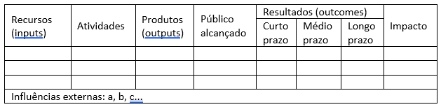
Definição das questões avaliativas
A avaliação e o monitoramento podem ser efetuados com base no modelo lógico construído e validado.
Na avaliação é fundamental considerar os efeitos colaterais do programa.
Formular hipóteses e os respectivos testes a serem aplicados é uma forma consistente de avaliação.
Matriz de Monitoramento

Slide 56

Intervalo

Slide 57

Exercícios
O Programa Cartão Reforma
https://www.youtube.com/watch?v=FGsFNuYNTo4
https://www.youtube.com/watch?v=AhaZm4jrjJ0

Slide 58
Exercícios
Grupos
Discussão em grupo para elaborar respostas às questões do checklist do Guia.
Como será realizado o monitoramento e quais serão os indicadores desse monitoramento ao longo da execução da política?
Como se dará a transparência e a publicação das informações e dos dados da política?
Quais serão os mecanismos de controle a serem adotados?

Slide 59
Agora, mão na massa?

Slide 60
Elaboração da matriz de comunicação.
Subsídio à elaboração do Plano de Comunicação.
Grupo: (Responder ao final): Como será avaliada a eficácia da comunicação?
Qual informação? | Quem é o responsável? | Por que deve ser informado? | Onde as informações serão armazenadas? | Quando e/ou qual a periodicidade? | Como a informação será transmitida? | Quanto custa armazenar e transmitir a informação?

Slide 61
Elaboração da matriz de gerenciamento de riscos.
Subsídio à Gestão de Riscos.
Grupo: Identificação do objetivo da política pública:
Risco | Avaliação de risco |  |  | Resposta ao risco | Controles internos (mitigação) | Área responsável
 | Probabilidade (P) | Impacto (I) | Grau do risco (P x I)

Slide 62
Elaboração do plano de monitoramento.
Subsídio ao monitoramento e avaliação.
Grupo: Justificativa para a seleção do indicador:
Indicador | Insumo/atividade | Produtos | Resultado | Impacto | Valor de linha de base | Frequência da coleta | Meta |  |  | Realizado |  |  | Órgão responsável
 |  |  |  |  |  |  | 2017 | 2018 | 2019 | 2017 | 2018 | 2019

Slide 63


Ação!

Slide 64
Obrigada!
Controladoria-Geral da União
Secretaria Federal de Controle Interno
Diretoria de Auditoria de Políticas de Infraestrutura
Coordenação–Geral de Auditoria das Áreas de Desenvolvimento Regional e Meio Ambiente
e-mail: sfc.cgdra@cgu.gov.br
telefone: (61) 2020-7200
Fórum "O Controle no Combate à Corrupção“
03 a 05/12/2019

